Slide 1
Report
team CSIRT:
incident response

Slide 2
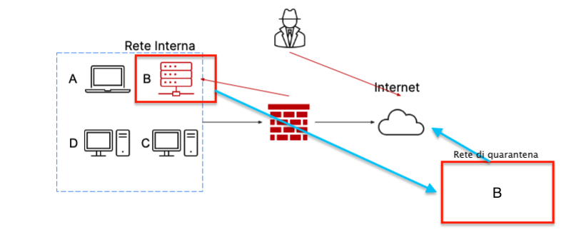
Isolamento
L'isolamento consiste nella completa disconnessione del sistema infetto dalla rete internet in cui si trovava.

Slide 3
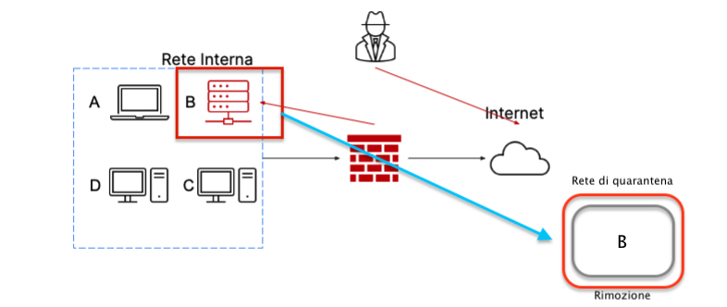
Rimozione
La rimozione entra in gioco quando l’isolamento non è abbastanza, ovvero rimuoviamo il sistema dalla rete interna sia internet.

Slide 4
Purge vs. Destroy
Purge: oltre all’approccio logico per la rimozione di contenuti sensibili, come accade nel clear, consiste anche nella rimozione fisica.
Destroy: oltre ai meccanismi logici e fisici, questo approccio consiste nella distruzione totale dei dati manomessi attraverso tecniche di laboratorio come:
disintegrazione;
polverizzazione ad alte temperature;

